Slide 1


Slide 2

Samoupravni djelokrug Grada Zagreba
Grad Zagreb u svom samoupravnom djelokrugu, u skladu sa zakonima i Statutom Grada Zagreba, obavlja poslove lokalnog značaja kojima se neposredno ostvaruju potrebe građana te poslove područnog (regionalnog) značaja, a koji nisu Ustavom ili zakonom dodijeljeni državnim tijelima, a između ostalih i one koji se odnose na:
odgoj i obrazovanje
zdravstvo
brigu o djeci
kulturu, tjelesnu kulturu i sport
planiranje i razvoj mreže obrazovnih, zdravstvenih, socijalnih i kulturnih ustanova

Slide 3
Poslove iz samoupravnog djelokruga Grada Zagreba obavljaju
TIJELA GRADA ZAGREBA
GRADSKA SKUPŠTINA | GRADONAČELNIK
predstavničko tijelo građana | predstavlja i zastupa Grad Zagreb i nositelj je izvršnih poslova u Gradu Zagrebu
GRADSKA UPRAVNA TIJELA
obavljaju upravne, stručne i druge poslove iz samoupravnog djelokruga Grada Zagreba te povjerene poslove državne uprave
MJESNA SAMOUPRAVA
17 GRADSKIH ČETVRTI | 218 MJESNIH ODBORA
oblici mjesne samouprave putem kojih građani sudjeluju u odlučivanju o poslovima iz samoupravnog djelokruga i lokalnim poslovima koji neposredno i svakodnevno utječu na njihov život i rad
GRADSKE USTANOVE
TRGOVAČKA DRUŠTVA
PRAVNE OSOBE RADI OBAVLJANJA JAVNIH SLUŽBI

Slide 4
Gradska skupština
Gradska skupština je predstavničko tijelo građana Grada Zagreba i tijelo Grada Zagreba izabrano na temelju općega biračkog prava na neposrednim izborima tajnim glasovanjem na način određen zakonom.
ima 47 gradskih zastupnika, predsjednika i najviše 4 potpredsjednika
donosi akte u okviru samoupravnog djelokruga Grada Zagreba
Klubovi gradskih zastupnika

Slide 5
Unutarnji ustroj
Predsjednik
Gradska skupština Grada Zagreba
Potpredsjednik
Potpredsjednik
Potpredsjednik
Potpredsjednik
Stalna radna tijela osnovana Statutom Grada Zagreba i Poslovnikom Gradske skupštine Grada Zagreba
Radna tijela osnovana posebnim odlukama ili na temelju zakonskih i drugih propisa

Slide 6
Radna tijela
Stalna radna tijela Gradske skupštine su:
1. Odbor za mandatna pitanja, izbor i imenovanja
2. Odbor za Statut, Poslovnik i propise
3. Odbor za imenovanje naselja, ulica i trgova
4. Odbor za gospodarstvo, ekološku održivost i poljoprivredu
5. Odbor za financije
6. Odbor za prostorno uređenje
7. Odbor za socijalnu skrb i zdravstvo
8. Odbor za branitelje
9. Odbor za obrazovanje, sport i mlade
10. Odbor za kulturu, međugradsku i međunarodnu suradnju i civilno društvo
11. Odbor za mjesnu samoupravu, civilnu zaštitu i sigurnost
12. Odbor za predstavke i pritužbe
13. Odbor za kontrolu
14. Odbor za nacionalne manjine
15. Odbor za javna priznanja
Radna tijela osnovana posebnim odlukama ili na temelju zakonskih i drugih propisa:
1. Gradska koordinacija za ljudska prava
2. Povjerenstvo za ravnopravnost spolova Grada Zagreba
3. Etički odbor
4. Odbor za sprečavanje sukoba interesa

Slide 7
Odbor za obrazovanje, sport i mlade
Djelokrug rada:
prati stanje u predškolskom odgoju i obrazovanju, osnovnom i srednjem odgoju i obrazovanju, tehničkoj kulturi i sportu te prati i razmatra kvalitetu života mladih u Gradu Zagrebu, probleme mladih, aktivno uključivanje mladih u javni život Grada Zagreba i zaštitu djece i mladih od svih oblika ovisnosti i nasilja
razmatra prijedloge odluka i drugih akata što se odnose na predškolski odgoj i obrazovanje, osnovni i srednji odgoj i obrazovanje, tehničku kulturu i sport, daje Gradskoj skupštini mišljenja i prijedloge te predlaže Gradskoj skupštini poduzimanje mjera za unapređenje navedenih djelatnosti
razmatra prijedloge odluka i drugih akata koji se tiču djece i mladih i daje Gradskoj skupštini mišljenja i prijedloge za poduzimanje mjera za unapređenje položaja djece i mladih

Slide 8
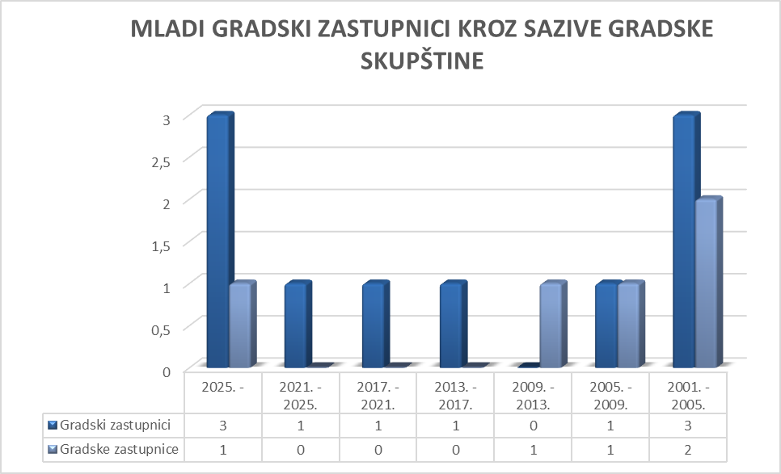
Brojčani pokazatelji
Saziv | Gradski zastupnici | Gradske zastupnice | Ukupno | %
2025. - | 3 | 1 | 4 | 9
2021. - 2025. | 1 | 0 | 1 | 2
2017. - 2021. | 1 | 0 | 1 | 2
2013. - 2017. | 1 | 0 | 1 | 2
2009. - 2013. | 0 | 1 | 1 | 2
2005. - 2009. | 1 | 1 | 2 | 4
2001. - 2005. | 3 | 2 | 5 | 10

Slide 9
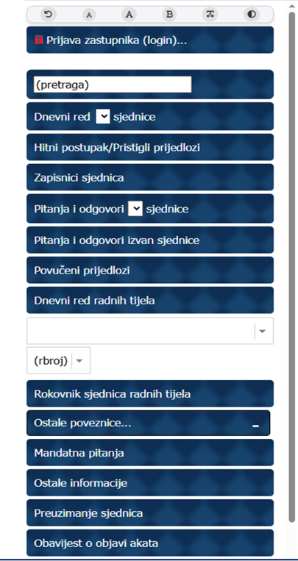
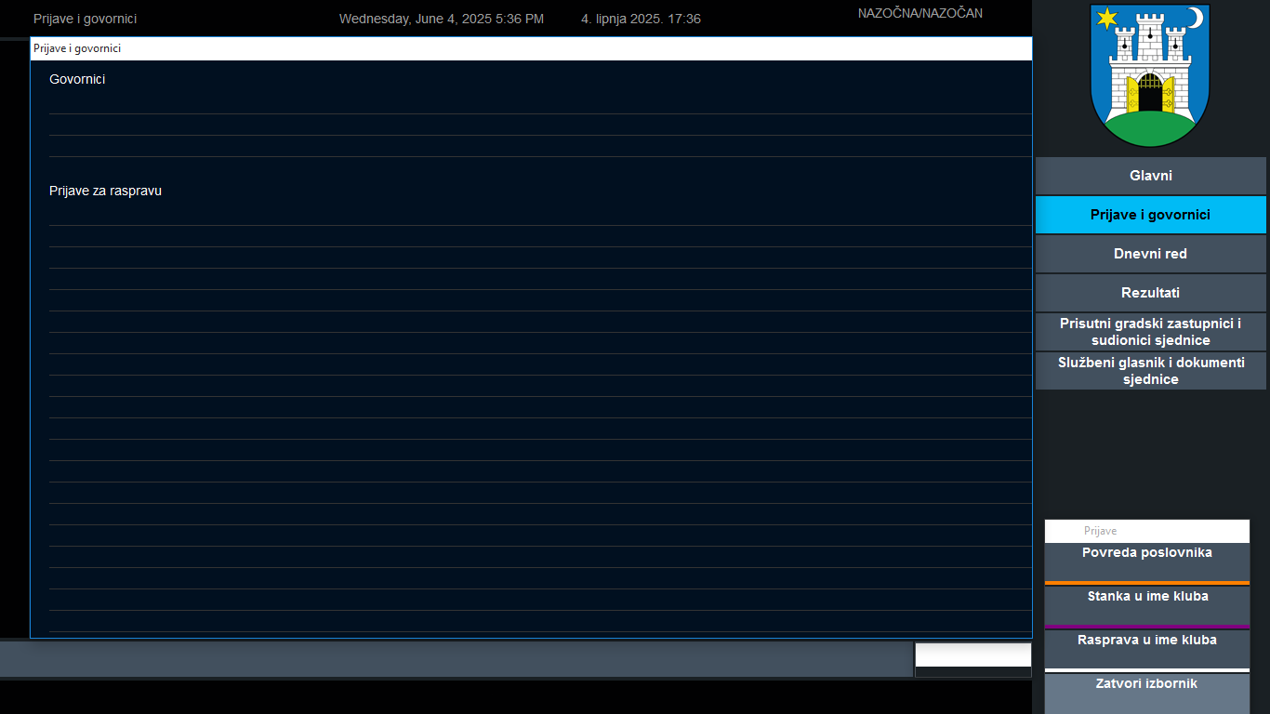
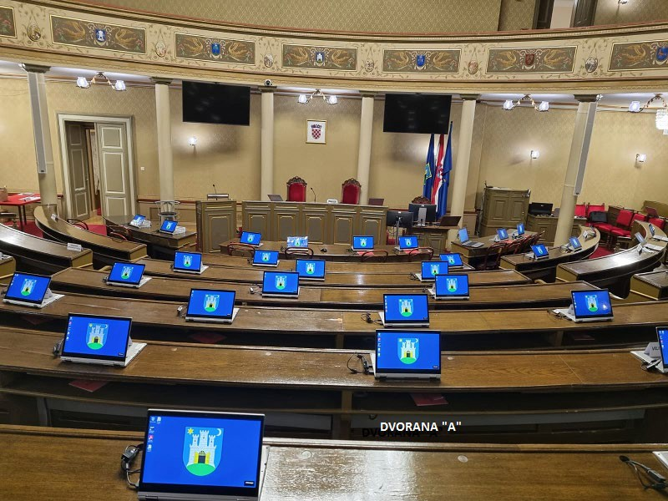
Informatizacija Gradske skupštine

Slide 10
Sazivanje sjednice Gradske skupštine
saziva ju predsjednik Gradske skupštine po potrebi, a najmanje jednom u 3 mjeseca
mogu se sazivati i na zahtjev gradonačelnika i 1/3 gradskih zastupnika
poziv za sjednicu dostavlja se najkasnije 12 dana prije održavanja sjednice uz iznimku sjednice kod donošenja proračuna (20 dana), a mogući su i kraći rokovi za sazivanje
saziva se elektroničkim putem
dnevni red predlaže predsjednik u koji unosi sve prijedloge ovlaštenih predlagatelja
na web stranici je dnevni red i materijali o kojima se vodi rasprava

Slide 11
Sjednica Gradske skupštine - pitanja i prijedlozi
broj pitanja koja mogu postaviti gradski zastupnici pojedinog kluba te gradski zastupnici koji nisu članovi nijednog kluba
prijave za postavljanje pitanja, osobno s e-mail adrese dodijeljene gradskom zastupniku
redoslijed za postavljanje pitanja određuje se ždrijebom
pitanje se može postaviti usmeno i/ili u pisanom obliku
pitanje se može postaviti gradonačelniku, pročelnicima gradskih upravnih tijela i upravama trgovačkih društava u kojima Grad Zagreb ima većinski udio
odgovor se u daje, u pravilu, na istoj sjednici ili se dostavlja u pisanom obliku u roku od 30 dana

Slide 12
Postupak donošenja akata
pokreće se podnošenjem prijedloga od strane ovlaštenog predlagatelja
podnosi se predsjedniku Gradske skupštine
sadržaj prijedloga - popratni dopis, prijedlog akta s obrazloženjem, ocjenu potrebnih sredstava, procjenu fiskalnog učinka, izvješće o provedenom savjetovanju s javnošću i drugo (npr. popratna dokumentacija)
prijedlog se upućuje gradonačelniku na davanje mišljenja ako on nije predlagatelj
razmatra se na sjednicama radnih tijela
moguće su izmjene i dopune prijedloga u obliku amandmana
iznimno je moguće podnošenje prijedloga po hitnom postupku

Slide 13
Rasprava na sjednici
Uvodni dio:
obrazlaganje prijedloga - 8 minuta, izvjestitelji radnih tijela - 8 minuta, podnositelj amandmana - 3 minute, Savjet mladih Grada Zagreba i vijeća gradskih četvrti - 5 minuta
rasprava u ime kluba gradskih zastupnika - 8 minuta
pojedinačna rasprava - 5 minuta
povreda poslovnika - 1 minuta
replika (ne na raspravu u ime kluba gradskih zastupnika; samo jedanput na izlaganje istoga govornika a najviše tri puta pod jednom točkom dnevnog reda) - 2 minute
neslaganje s replikom - 2 minute za svako neslaganje s replikom
objašnjenja tijekom rasprave (predstavnik predlagatelja, gradonačelnik ako nije predlagatelj, izvjestitelj matičnog radnog tijela i Odbora za Statut, Poslovnik i propise) - 3 minute
objedinjavanje rasprave
ograničenje trajanja govora
gubitak prava govora
Rasprava:

Slide 14
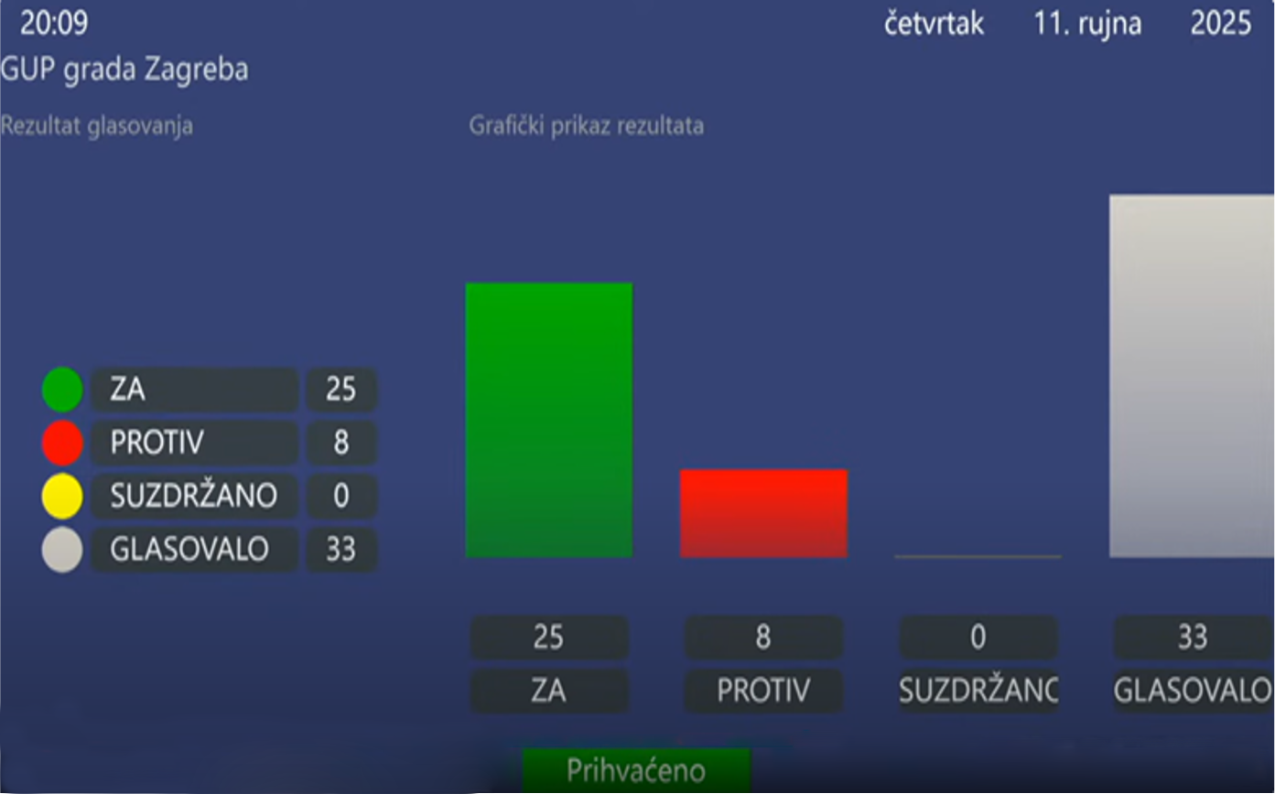
Glasovanje

Slide 15
Javnost rada Gradske skupštine
rad Gradske skupštine i njezinih radnih tijela je javan. Gradska skupština izvješćuje javnost o svojem radu preko medija i web-stranice Gradske skupštine
akreditirani novinari imaju pravo pratiti rad Gradske skupštine i njezinih radnih tijela i izvješćivati javnost o njihovu radu
građani i do tri predstavnika zainteresiranih pravnih osoba imaju pravo prisustvovati sjednicama Gradske skupštine i njezinih radnih tijela
radi što potpunijeg i točnijeg izvješćivanja javnosti o radu Gradske skupštine i radnih tijela mogu se davati službene izjave i priopćenja te održavati konferencije za novinare
klubovi gradskih zastupnika i gradski zastupnici koji nisu članovi nijednog kluba gradskih zastupnika mogu davati službene izjave i održavati konferencije za novinare
sa sjednice ili dijela sjednice Gradske skupštine, odnosno radnog tijela, može se isključiti javnost samo iznimno, u slučajevima predviđenim posebnim zakonima i općim aktom Grada Zagreba

Slide 16
Savjet mladih Grada Zagreba
savjetodavno je tijelo Grada Zagreba koje promiče i zagovara prava, potrebe i interese mladih u Gradu Zagrebu, osnovan radi sudjelovanja mladih u odlučivanju o upravljanju javnim poslovima od interesa i značenja za mlade, aktivnog uključivanja mladih u javni život te informiranja i savjetovanja mladih u Gradu Zagrebu
U okviru svog djelokruga Savjet mladih:
raspravlja, na svojim sjednicama, o pitanjima značajnim za rad Savjeta mladih te o pitanjima iz djelokruga Gradske skupštine koji su od interesa za mlade
u suradnji s predsjednikom Gradske skupštine inicira donošenje odluka od značenja za mlade, donošenje programa i drugih akata od značenja za unaprjeđivanje položaja mladih u Gradu Zagrebu, raspravu o pojedinim pitanjima od značenja za unaprjeđivanje položaja mladih u Gradu Zagrebu te način rješavanja navedenih pitanja
preko svojih predstavnika sudjeluje u radu Gradske skupštine prilikom donošenja odluka, mjera, programa i drugih akata od osobitog značenja za unaprjeđivanje položaja mladih u gradu Zagrebu davanjem mišljenja, prijedloga i preporuka o pitanjima i temama od interesa za mlade
sudjeluje u izradi, provedbi i praćenju provedbe gradskih programa za mlade, daje pisana očitovanja i prijedloge nadležnim tijelima o potrebama i problemima mladih, a po potrebi predlaže i donošenje programa za otklanjanje nastalih problema i poboljšanje položaja mladih
potiče informiranje mladih o svim pitanjima značajnim za unaprjeđivanje položaja mladih, međusobnu suradnju savjeta mladih u Republici Hrvatskoj, te suradnju i razmjenu iskustava s organizacijama civilnoga društva i odgovarajućim tijelima drugih zemalja
predlaže članove Savjeta mladih Republike Hrvatske
potiče mlade na aktivnu participaciju te ih prema potrebi poziva na sjednice i uključuje u svoj rad
predlaže i daje Gradskoj skupštini na odobravanje program rada popraćen financijskim planom radi ostvarivanja programa rada Savjeta mladih
po potrebi poziva predstavnike gradskih upravnih tijela na sjednice Savjeta mladih
potiče razvoj financijskog okvira provedbe politike za mlade i potpore razvoju organizacija mladih i za mlade, te sudjeluje u programiranju prioriteta natječaja i određivanja kriterija financiranja organizacija mladih i za mlade
obavlja i druge savjetodavne poslove od interesa za mlade

Slide 17
Neposredno sudjelovanje građana u odlučivanju
Oblici neposrednog sudjelovanja u odlučivanju i izjašnjavanja građana o lokalnim poslovima iz samoupravnog djelokruga Grada Zagreba jesu:
lokalni referendum
savjetodavni referendum
zborovi građana
predstavke i pritužbe građana
prijedlozi i peticije građana

Slide 18
Iskoristite mogućnosti!
  informirajte se o važnijim propisima
  Odluka o osnivanju Savjeta mladih Grada Zagreba (8/14, 9/16, 2/17, 22/17, 3/21 - pročišćeni tekst, 37/23)
  Program za mlade Grada Zagreba od 2022. do 2025. godine (16/22)
  Program financiranja programa i projekata udruga iz područja mladih i izviđača u 2025. (42/24)
  Službeni glasnik Grada Zagreba (https://www1.zagreb.hr/sluzbeni-glasnik/#/app/home)
postanite član Savjeta mladih Grada Zagreba
  mladi, u smislu ovoga Zakona, su osobe s prebivalištem ili boravištem na području jedinice lokalne, odnosno područne (regionalne) samouprave u Republici Hrvatskoj za koju se osniva savjet mladih, koji u trenutku podnošenja kandidatura za članstvo u savjetima mladih imaju od navršenih petnaest do navršenih trideset godina života te kao takvi imaju pravo biti birani za člana savjeta mladih
  sudjelujte u javnim raspravama i projektima
  uključite se u javne rasprave o gradskim projektima (e-Javne rasprave)
  iskoristite aplikacije i platforme koje omogućuju online prijedloge ili komentare te prijavite moguće nepravilnosti (npr. e-participativno budžetiranje, ZG Zvizdač i drugo)
djelujte i iskoristite financiranje programa i projekata udruga iz područja mladih
  Grad Zagreb svake godine raspisuje javne natječaje

Slide 19
Iskoristite mogućnosti!
  Nagrada Luka Ritz - Nasilje nije hrabrost
  dodjeljuje se učenicima od 5. do 8. razreda osnovnih škola u Gradu Zagrebu te učenicima
  od 1. do 4. razreda srednjih škola u Gradu Zagrebu koji su svojim djelovanjem znatno pridonijeli afirmaciji ljudskih prava, izrazitoj toleranciji i promicanju mira, slobode i jednakosti među svojim vršnjacima
  pratite:
  web stranice Grada Zagreba i Gradske skupštine
  portal otvorenih podataka Grada Zagreba
  gradske društvene mreže
  sjednice Gradske skupštine na YouTube kanalu

Slide 20
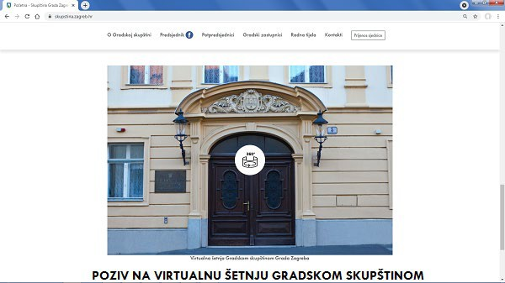
Hvala na pozornosti!
Mirjana Lichtner mirjana.lichtner@zagreb.hr
https://skupstina.zagreb.hr/

